Slide 1


صور الخبر
اللغة العربية
الصف الثامن (أ)
مدرسة راهبات الوردية _مرج الحمام
2025/2026

Slide 2
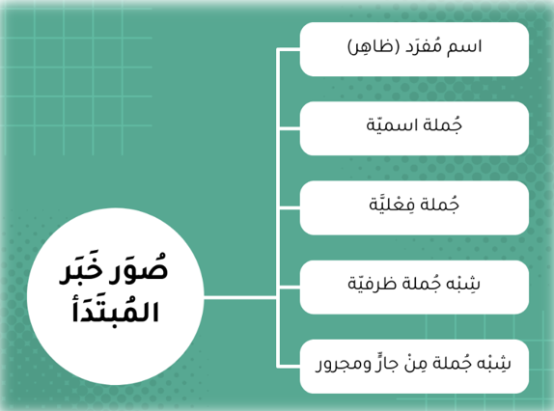

تعرفنا في الورقة السابقة صور المبتدأ داخل الجملة الاسمية.
للإجابة على هذا السؤال اقرأ الجمل الآتي وناقش الأسئلة.
هل للخبر صور مثلما للمبتدأصور ؟

Slide 3
العالمُ صغيرٌ.
- الفراقُ يؤلمُ القلبَ .
-الحديقة أزهارها جميلةٌ.
-الكتابُ تحتَ الطّاولةِ.
- للعصفورِ جناحان .

Slide 4
العالم: مبتدأ مرفوع وعلامة رفعه الضّمة الظاهرة
صغير :خبر المبتدأ مرفوع وعلامة رفعه تنوين الضّم الظّاهر .
لعلك أردكت أنّ الخبر جاء كلمة مفردة وهي (صغير) وهي اسم ظاهر وهذا النّوع الأول من أنواع الخبر: مفرد ، أي ليس جملة أو شبه جملة.

Slide 5
أعرب:
الفراق............ يؤلم.................
القلب _______
النوع الثاني: جملة فعلية كما في قولنا: الفراق يؤلم القلب
كم جملة في قولنا (الفراق يؤلم القلب)؟
الفراق:مبتدأ مرفوع وعلامة رفعه الضمة.
يؤلم:فعل مضارع مرفوع وعلامة رفعه الضمة،والفاعل ضمير مستتر.
القلب: مفعول به منصوب وعلامة نصبه الفتحة.
والجملة الفعلية في محل رفع خبر

Slide 6
هات جملة أخرى يكون فيها الخبر على شكل جملة فعلية
القطاراتُ تنقلُ المسافرين.
فعل + فاعل ضمير مستتر+ مفعول به

Slide 7

أمثلة ( الخبر جملة فعلية )
الأم تعملُ بجدٍّ
العامل قطعَ الأشجارَ
الأولاد لعبوا في السّاحةِ
هندٌ ترسمُ رسمةً جميلةً

Slide 8
النوع الثالث: الخبر جملة اسمية.
لعلَّك تلاحظ أنك حينما قلت: (أزهارها جميلة) فانت قلت جملة اسمية فتلاحظ أن الجملة هذه أخبرت عن المبتدا الأول(الحديقة).
الحديقةُ( أزهارها جميلة)
فكيف تعرب هذه الجملة؟

Slide 10
المنزل عديدةٌ مداخلهُ
المنزل :مبتدأ اول مداخله :مبتدأ ثان وهو مضاف والهاء:ضمير متصل مبني في محل جر بالإضافة
عديدة: خبر المبتدأ الثاني
مداخله عديدة) خبر المبتدأ الأول (الجملة الاسمية

Slide 11
.
الإعراب
*المنزلُ: مبتدأ أول مرفوع وعلامة رفعه الضمة
*مداخله: مبتدأ ثانٍ مرفوع وعلامة رفعه الضمة .وهو مضاف والهاء :ضمير متصل مبني في محل جر بالإضافة .
عديدةٌ: خبر المبتدأ الثاني مرفوع وعلامة رفعه الضمة .
والجملة الاسمية (مداخله عديدةٌ) في محل رفع خبر المبتدأ الأول
.

Slide 12
الحديقة: مبتدأ أول مرفوع وعلامة رفعه الضمة الظاهرة
أزهارها: مبتدأ ثان مرفوع وعلامة رفعه الضمة الظاهرة، وهو مضاف
جميلة خبر المبتدأ الثاني مرفوع وعلامة رفعه تنوين الضم .
والجملة الاسمية: (أزهارها جميلة) في محل رفع خبرالمبتدأ الأول.

Slide 13
النوع الرابع : الخبر شبه جملة (الجار والمجرور)
مثل: اللّقاء في الحديقة.
اللقاء: مبتدأ مرفوع وعلامة رفعه الضمة الظاهرة في: حرف جر مبني على السكون الحديقة: اسم مجرور وعلامة
جرّهالكسرة.
شبه الجملة من الجار والمجرور (في الحديقة) في محل رفع الخبر.

Slide 14
ا: لنوع الخامس: الخبر شبه جملة ظرفية
الجنة:مبتدأ مرفوع وعلامة رفعه الضمة
مثل :الجنةُ تحتَ أقدامِ الأمهاتِ.
تحتَ ظرف مكان منصوب وعلامة نصبه الفتحة وهو مضاف
وشبه الجملة الظرفية (تحت أقدام الأمهات)في محل رفع خبر المبتدأ
: أقدامِ:مضاف إليه مجرور وعلامة جره الكسرة، وهومضاف
الأمهاتِ:مضاف إليه مجرور وعلامة جره الكسرة.

Slide 15
* يتقدم خبر المبتدأ وجوبًا إذا بدأت الجملة بشبه جملة جار ومجرور،شبه جملة ظرفية والمبتدأ نكرة:
مثال:
للعصفورِ جناحانِ. - في الحديقةِ أزهارٌ متفتحةٌ.
اللام : حرف جر.
العصفور: اسم مجرور وعلامة جره الكسرة وشبه الجملة في محل رفع خبر مقدم.
-جناحان:مبتدأ مؤخر مرفوع وعلامة رفعه الألف لأنه مثنى.
أ

Slide 16
هات مثالًا على كل مما يلي:
-مبتدأ0مصدر مؤول):"أن تصوموا خيرٌلكم
أن تصل متأخرًا خيرٌ من عدم وصولك
-مبتدأ(ضمير منفصل):أنتم بناةُ المستقبلِ/ هو رجلٌ كريم.
-مبتدأ(اسم استفهام): من
أبوك؟

Slide 17
-خبر تقدم وجوبًا على المبتدأ:للإنسان خمسةُ أصابعٍ
-خبر (جملة فعلية)الرياضة تفيد الإنسان.
-خبر (جملة اسمية)الأم ابتسامتها جميلة /الأردن أبناؤه متحدون.
خبر (شبه جملة ظرفية): القطة تحت الطاولة – العصفور فوق الشّجرة
- خبر شبه جملة( جار ومجرور) :القلمُ في الحقيبةِ

